Slide 1
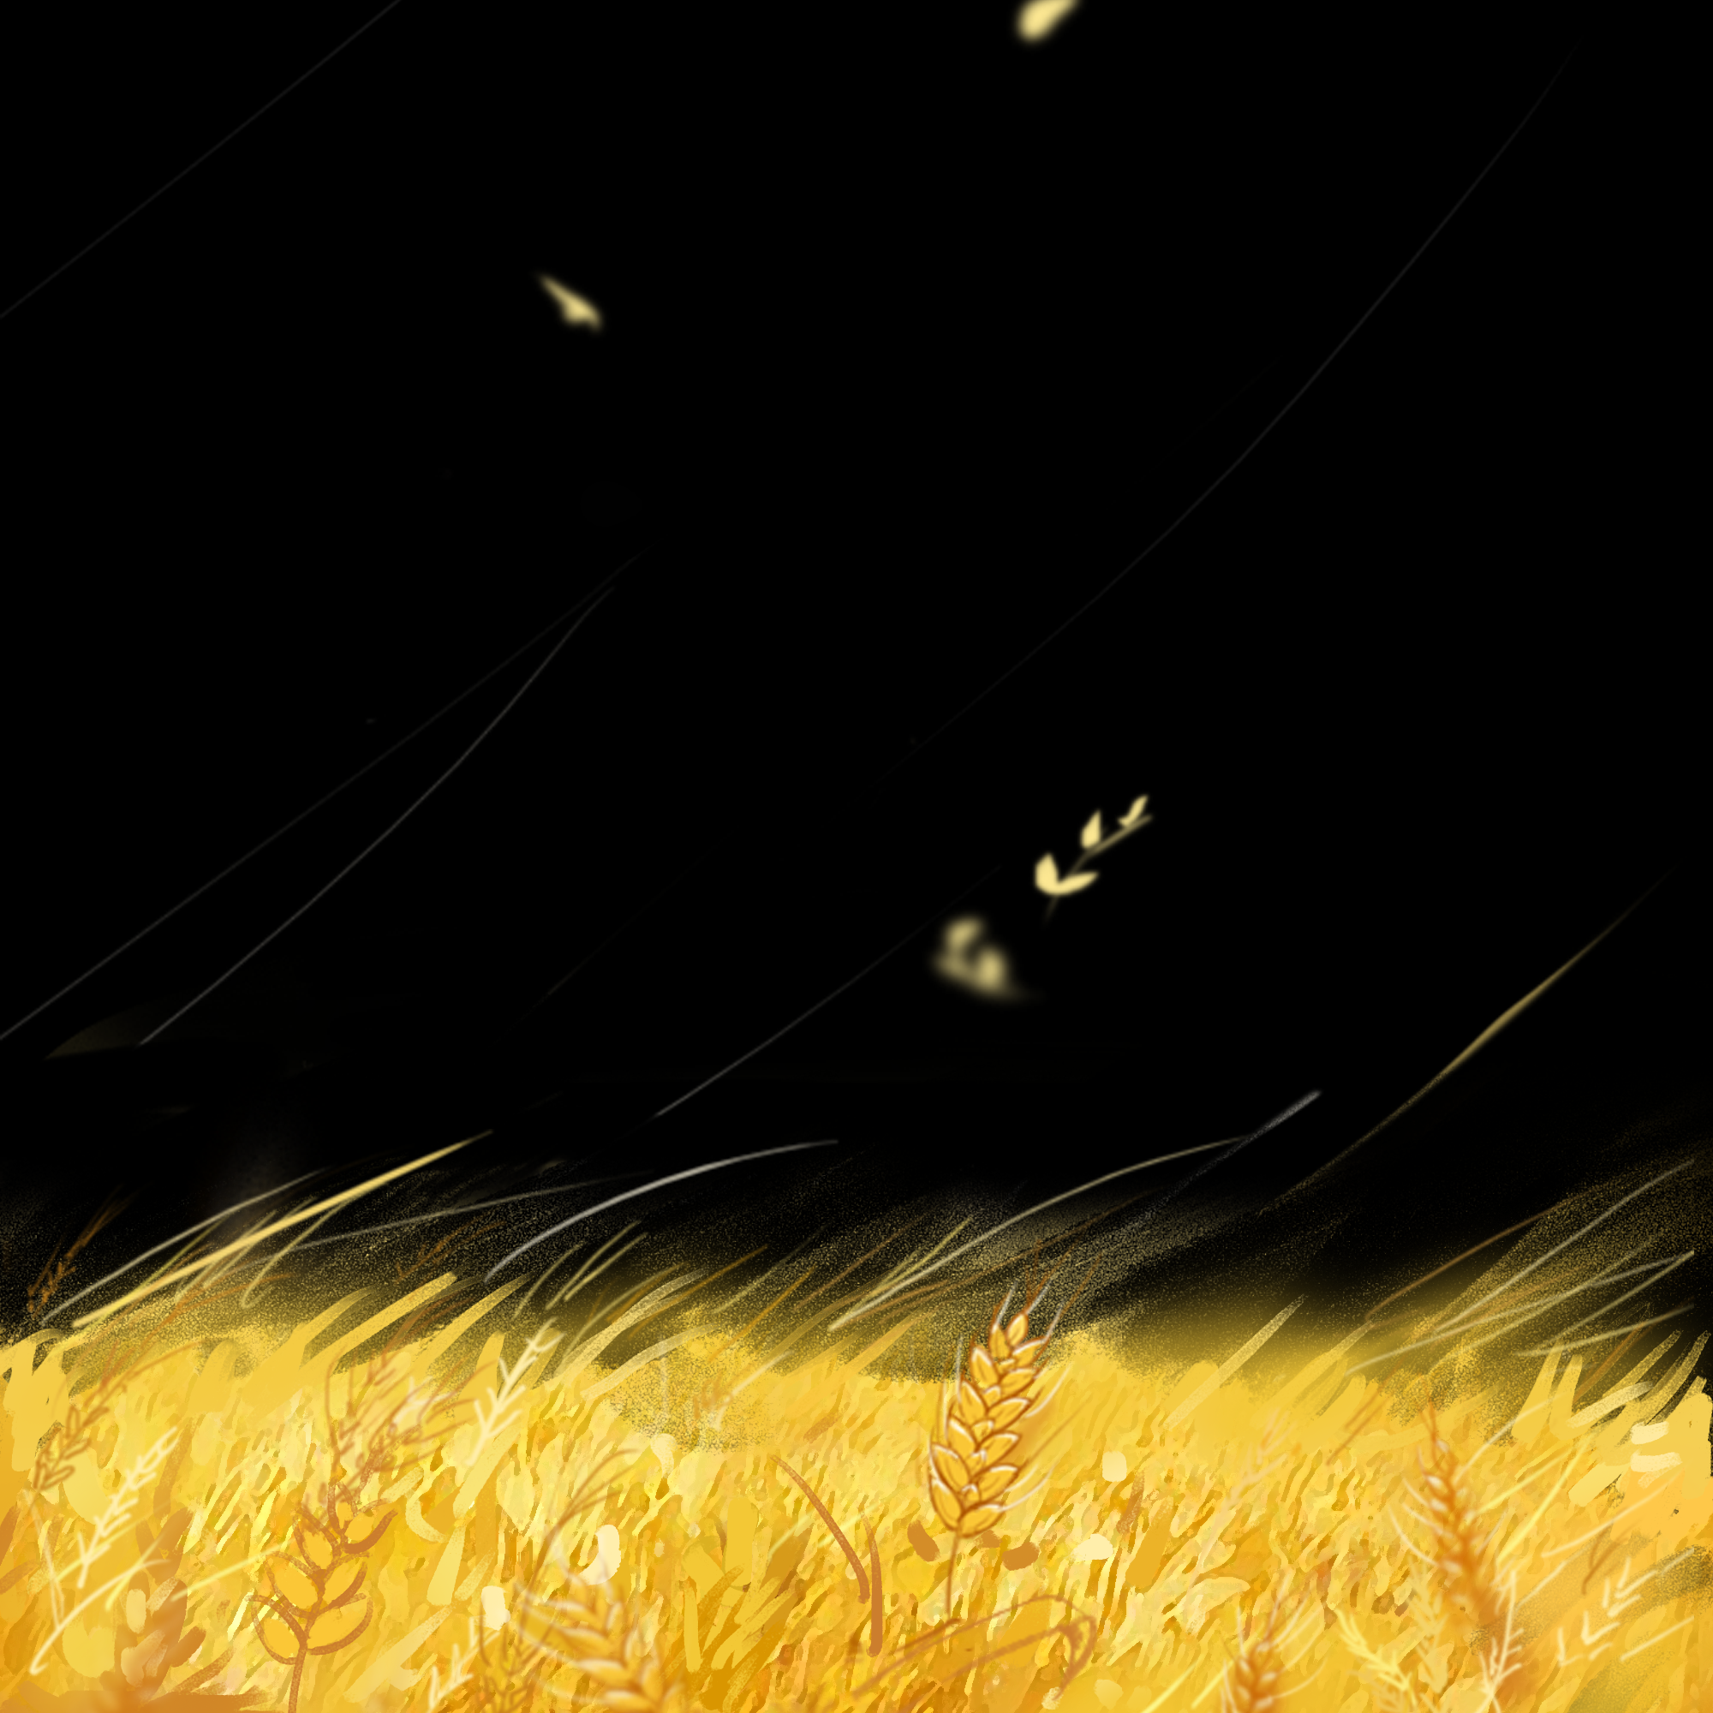
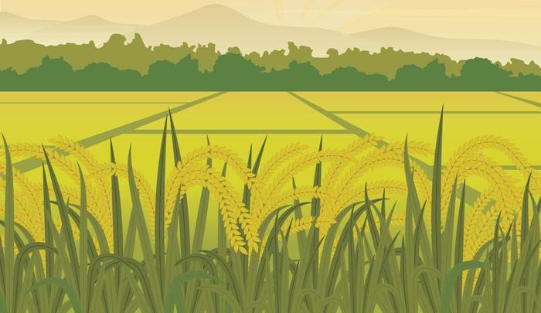
TẬP ĐỌC
HẠT GẠO LÀNG TA
Trần Đăng Khoa

Slide 2

Khởi động

Slide 3
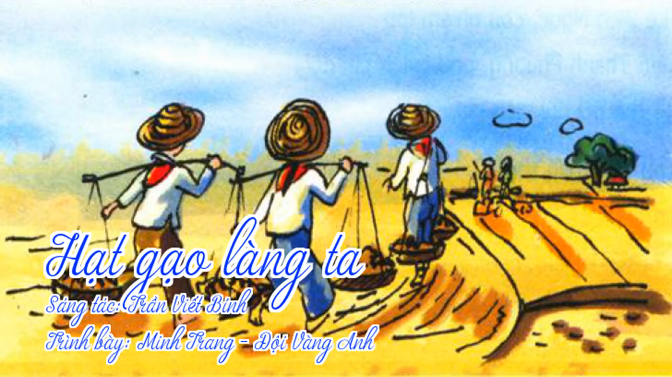

Slide 4
TẬP ĐỌC
HẠT GẠO LÀNG TA
Trần Đăng Khoa

Slide 5
MỤC TIÊU
1
Học sinh đọc trôi chảy, ngắt nghỉ hơi đúng giữa các dòng thơ, biết đọc diễn cảm bài thơ.
2
Nắm được nội dung bài từ đó thêm yêu quê hương, đất nước.

Slide 6
Hình thành
Kiến thức

Slide 7
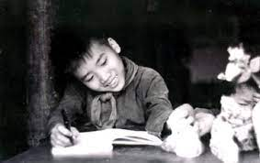
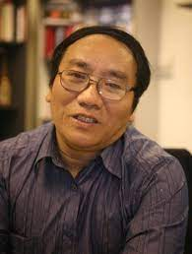
Trần Đăng Khoa
Sinh năm 1958, Quê ở Hải Dương

Slide 8
Hoạt động 1: Luyện đọc đúng
Hoạt động 2: Tìm hiểu bài
Hoạt động 3: Luyện đọc hay

Slide 9

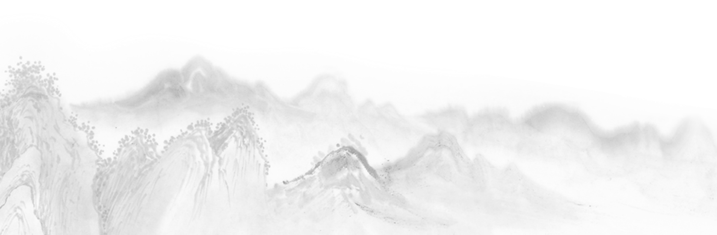
Chia đoạn: 5 đoạn
Đoạn 1: Khổ 1
Đoạn 2: Khổ 2
Đoạn 3: Khổ 3
Đoạn 4: Khổ 4
Đoạn 5: Khổ 5

Slide 10
Từ khó đọc:
tháng sáu
trút lên
khẩu súng
quang trành
tiền tuyến

Slide 11
Khổ thơ 1: Cần đọc vắt dòng giữa các dòng thơ:
+ Có vị phù sa
+ Của sông Kinh Thầy
Em biết sông Kinh Thầy ở đâu?

Slide 12
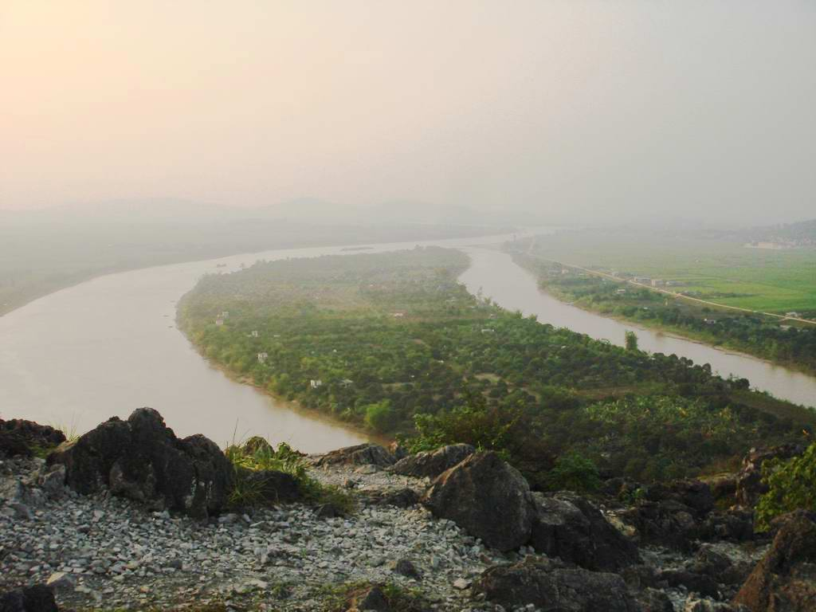
Chú giải
Kinh Thầy
Sông Kinh Thầy: Sông chia nước của sông Thái Bình, chảy qua tỉnh Hải Dương.

Slide 13
Khổ thơ 2: Cần chú ý đọc vắt dòng giữa các dòng thơ:
+ Những trưa tháng sáu
+ Nước như ai nấu
+ Chết cả cá cờ
Khổ thơ 3:
Em hiểu như thế nào là hào giao thông?
Hào giao thông : Đường đào sâu dưới đất để đi lại an toàn trong chiến đấu.

Slide 14
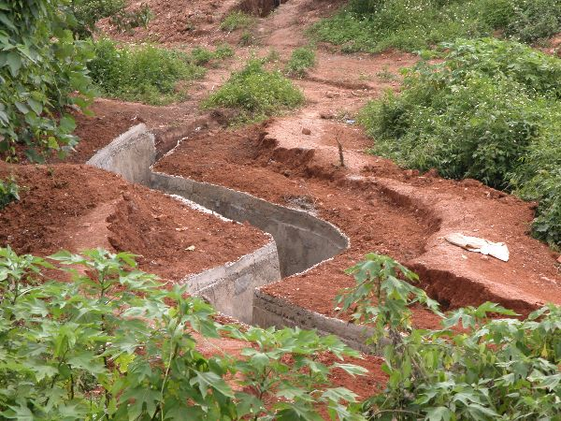
Hào giao thông
* Hào giao thông: đường đào sâu dưới đất để đi lại an toàn trong chiến đấu.

Slide 15
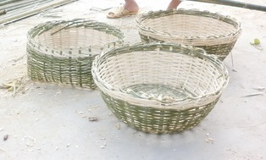
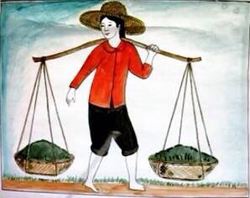
Khổ thơ 4:
Em biết gì về cái trành?
Trành (còn gọi là giành, xảo): Dụng cụ đan bằng tre, nứa, đáy phẳng, có thành, dùng để vận chuyển đất, đá, phân trâu bò...
trành
Quang trành

Slide 16
Khổ thơ 5: Cần chú ý nhấn giọng cụm từ:
+ Hạt vàng làng ta.

Slide 17
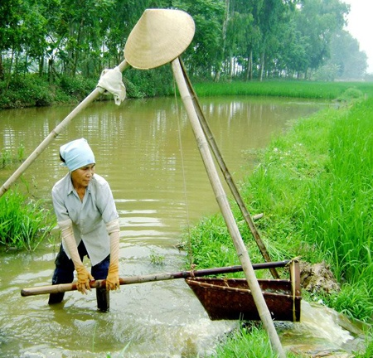
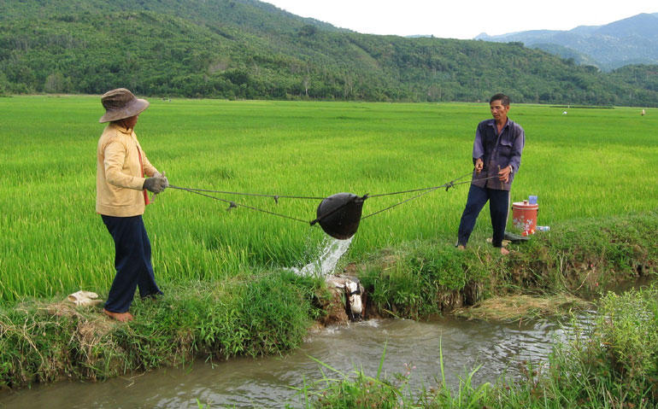
Gầu sòng
Gầu dây

Slide 18
Hoạt động 2: Tìm hiểu bài
Câu hỏi 1: Đọc khổ thơ 1, em hiểu hạt gạo được làm nên từ những gì?
Hạt gạo làng ta
Có vị phù sa
Của sông Kinh Thầy
Có hương sen thơm
Trong hồ nước đầy
Có lời mẹ hát
Ngọt bùi đắng cay
Hạt gạo được làm nên từ tinh tuý của đất (có vị phù sa); của nước (có hương thơm trong hồ nước đầy) ; và công lao động của con người, của cha mẹ - có lời mẹ hát ngọt bùi đắng cay)
- vị phù sa

Slide 19
Ý chính khổ thơ 1:
Hạt gạo quê hương là tinh túy của trời đất, sông nước và sức lao động của con người.

Slide 20
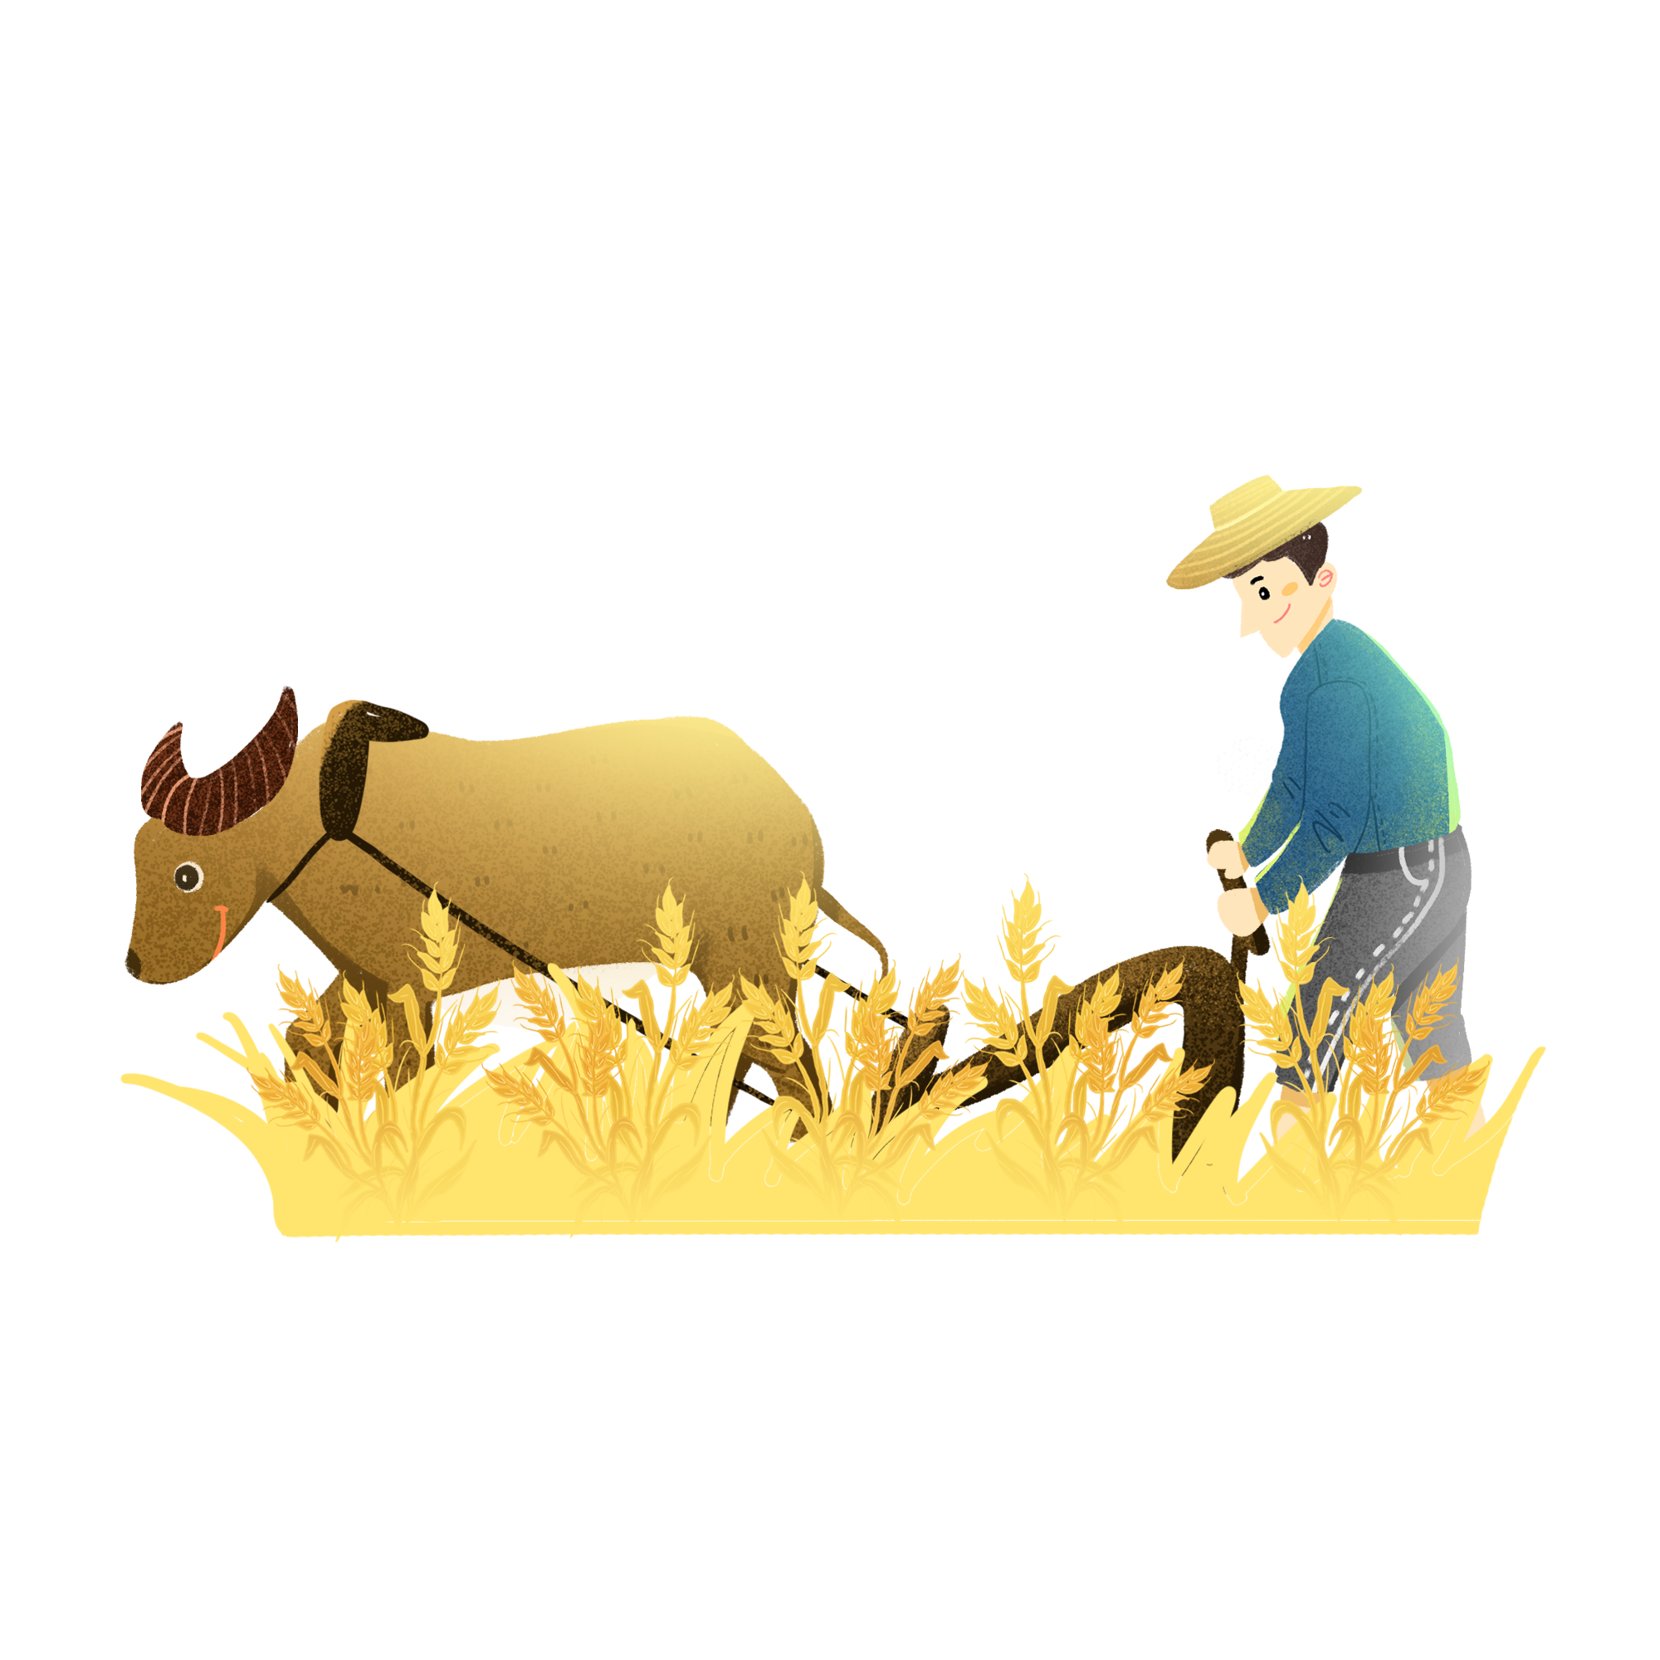
Câu hỏi 2: Những hình ảnh nào nói lên nỗi vất vả của người nông dân khi làm ra hạt gạo?
Những hình ảnh nói lên nỗi vất vả của người nông dân
“Giọt mồ hôi sa
Những trưa tháng sáu
Nước như ai nấu
Chết cả cá cờ
Cua ngoi lên bờ
Mẹ em xuống cấy.”

Slide 21
=> Ý chính khổ thơ 2: Con người phải trải qua những khó khăn khắc nghiệt của thiên nhiên để làm ra hạt gạo.

Slide 22
Ngoài khó khăn của thiên nhiên để làm ra hạt gạo, người nông dân phải trải qua những khó khăn gì nữa?
Người nông dân vừa lao động sản xuất, vừa chiến đấu chống giặc ngoại xâm trong bom đạn.
=> Ý chính khổ thơ 3: Những khó khăn khi làm ra hạt gạo trong chiến tranh chống Mỹ

Slide 23
Câu 3: Tuổi nhỏ đã góp công góp sức như thế nào để làm ra hạt gạo?
Thiếu nhi đã thay cha anh ở chiến trường gắng sức lao động, làm ra hạt gạo tiếp tế cho tiền tuyến. Hình ảnh các bạn chống hạn vục mẻ miệng gầu, bắt sâu cho lúa, gánh phân với đôi quang trành quết đất là những hình ảnh cảm động, nói lên những nỗ lực của thiếu nhi, dù nhỏ và chưa quen lao động vẫn cố gắng đóng góp công sức để làm ra hạt gạo.
* Ý chính khổ 4: Hạt gạo còn có công của các bạn thiếu nhi.

Slide 24

Vậy hạt gạo làm ra được gửi đi đâu?
. Gửi ra tiền tuyến / Gửi về phương xa
- Tiền tuyến

Slide 25
Câu 4: Vì sao tác giả gọi hạt gạo là “hạt vàng”?
Trong khổ thơ này, tác giả so sánh hạt gạo với gì?
Hạt gạo làng ta
Gửi ra tiền tuyến
Gửi về phương xa
Em vui em hát
Hạt vàng làng ta…
Hạt gạo rất quý, được làm nên từ tinh túy đất trời và công sức của người lao động, gửi ra tiền tuyến góp sức vào cuộc chiến đấu chống Mỹ cứu nước

Slide 26
=> Ý chính khổ thơ 5: Lời ca ngợi và tình cảm của tác giả đối với hạt gạo quê hương

Slide 27
Thông qua những từ ngữ, hình ảnh nói lên nỗi vất vả của người nông dân khi làm ra hạt gạo. Em hãy nêu nội dung chính của bài?
Nội dung: Hạt gạo được làm nên từ mồ hôi, công sức của người lao động, là tấm lòng của hậu phương với tiền tuyến, góp sức vào trong cuộc kháng chiến chống Mĩ.

Slide 28
Thực hành
Luyện tập

Slide 29

Hoạt động 3: Luyện đọc hay
Giọng đọc:
+ Toàn bài đọc với giọng tình cảm, nhẹ nhàng, tha thiết, nhấn giọng từ ngữ: vị phù sa, hương sen, lời hát, có bão, có mưa, mồ hôi sa...

Slide 30
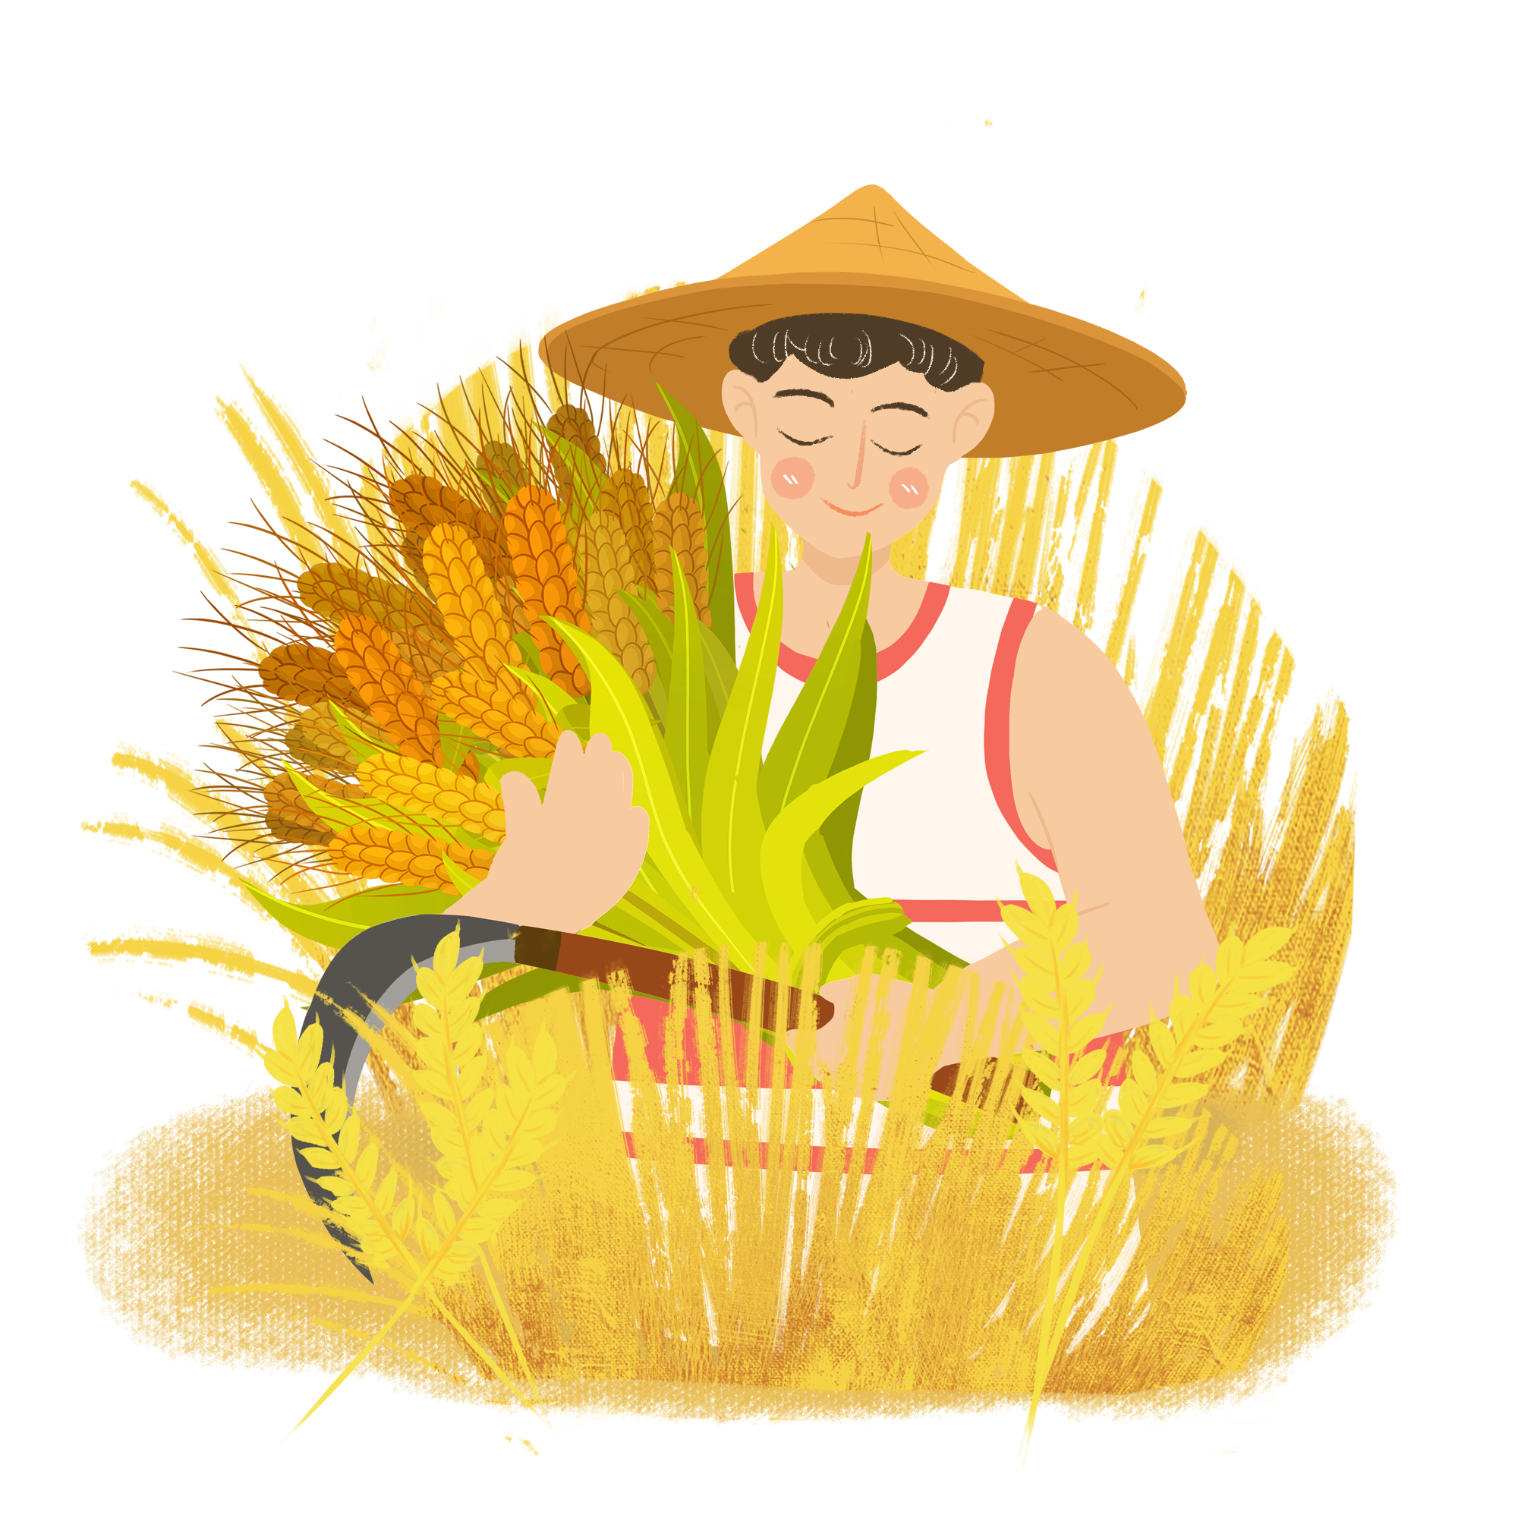
Hạt gạo làng ta //
Có công các bạn /
Sớm nào chống hạn Vục mẻ miệng gàu //
Trưa nào bắt sâu Lúa cao rát mặt //
Chiều nào gánh phân Quang trành quết đất.

Slide 31
Vận dụng
Trải nghiệm

Slide 32
Trong bài thơ, em thích hình ảnh nào nhất? Vì sao?
2. Nêu điệp ngữ được sử dụng trong bài.
Tác dụng khi sử dụng điệp ngữ.
3. Tác giả viết bài thơ này vào dịp nào, ở đâu?
- Bài thơ được viết năm 1969 khi đất nước ta đang diễn ra cuộc kháng chiến chống Mĩ khốc liệt.
Notes:
Nhấn mạnh tầm quan trọng, nỗi vất vả nơi hậu phương làm ra hạt gạo gửi đến tiền tuyến.

Slide 33
Định hướng tiết học sau:
 Học thuộc lòng bài thơ và nội dung bài.
Chuẩn bị bài : Buôn Chư Lênh đón cô giáo
(Đọc, trả lời câu hỏi cuối bài.)

